Slide 1
ЖИТТЄВИЙ ТА ТВОРЧИЙ ШЛЯХ ЗАСЛУЖЕНОГО АРТИСТА УРСР – ІВАНА БРОВЧЕНКА. (ЗА МАТЕРІАЛАМИ КОЛЕКЦІЙНОГО ОПИСУ МУЗЕЙНИХ ПРЕДМЕТІВ НІЖИНСЬКОГО КРАЄЗНАВЧОГО МУЗЕЮ ІМ. І. СПАСЬКОГО).
РОЙ С.В.
Науковий співробітник Ніжинського
краєзнавчого музею ім. І. Спаського.

Slide 2
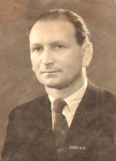
На сьогодні у фокусі науковців перебувають питання пов’язані з культурними процесами, котрі відбувалися на теренах України в різні роки, в тому числі і в радянську добу. До культурно-мистецького простору міжвоєнного та післявоєнного періоду УРСР входила велика кількість корифеїв театрального мистецтва, до них належав і відомий ніжинський актор і режисер Іван Бровченко. У 2019 р., його донькою – Надією Іванівною Кирилюк до фондів Ніжинського краєзнавчого музею ім. І. Спаського були передані експонати, що стосувалися життя та творчої діяльності відомого актора та режисера, серед них: автобіографія І.К. Бровченка, фотографії з різних вистав, газети та книги, та ін. На сьогодні ці предмети перебувають на стадії науково-технічного опрацювання та описування. Результатом чого стане колекційний опис музейних предметів, що належали родині Бровченків, які стануть цікавою складовою фондової колекції музею.
І.К. Бровченко
50-рр ХХ ст. м. Дубно.

Slide 3
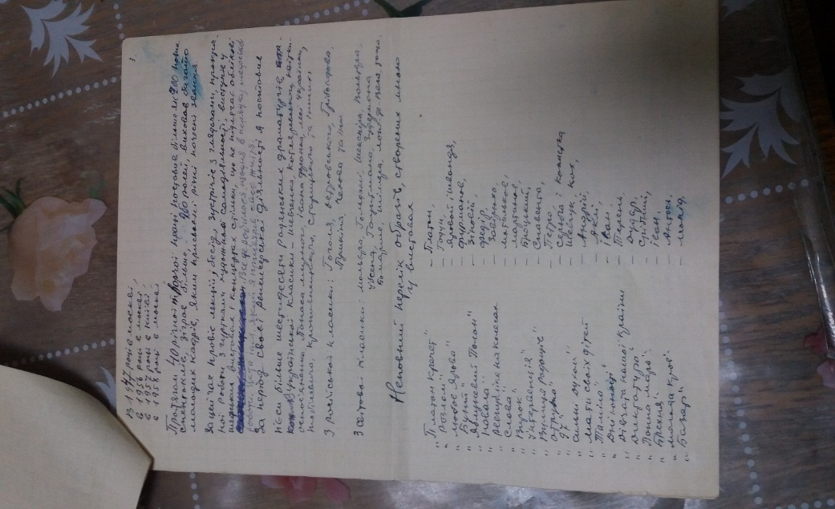
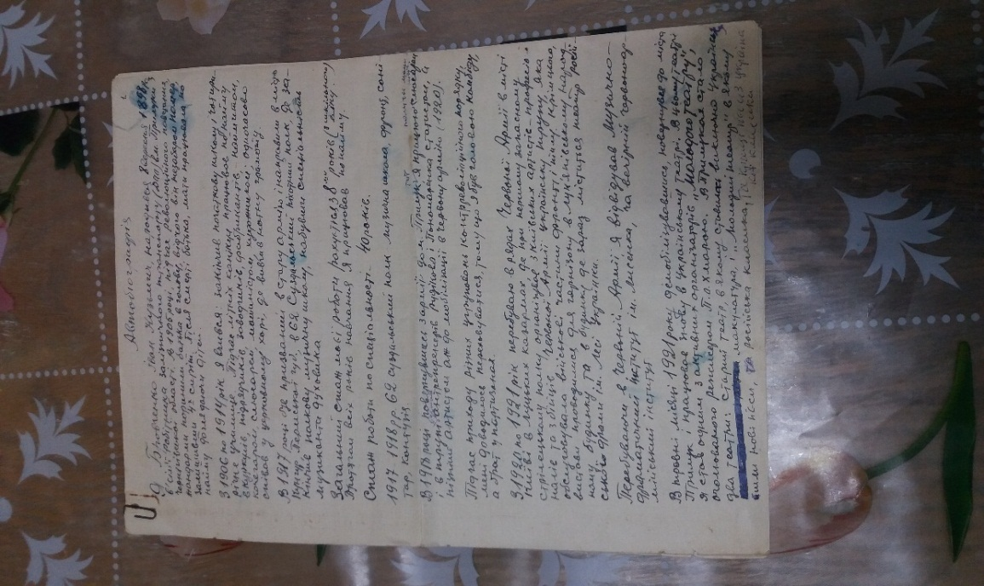
Життєвий шлях Івана Бровченка був дуже тернистим, але разом з тим і повним яскравих барв. У складеній артистом автобіографії про його дитячі роки зазначається: «Я Бровченко Іван Кузьмич, народився 8 вересня 1898 р., в сім’ї робітника залізничного транспорту (ДПП) в м. Прилуки Чернігівської області. В 1905 р., під час революційного повстання, жандарми поранили мого батька в голову, від чого він незабаром помер, залишивши чотирьох сиріт. Після смерті батька мати працювала по найму доглядаючи дітей» [1,1].
З самого дитинства ще навчаючись в школі, видатний актор працював по найму, щоб допомогти своїй великій родині. Надалі, починаючи з 1917 р., Іван Кузьмич перебував в лавах царської армії, в 62 Суздальському піхотному полку, де закінчив полкову музичну школу, здобувши спеціальність музиканта-духівника. Лихоліття Першої світової та Громадянської війн не обминули стороною. І.К. Бровченка, він працював санітаром на фронті, отримав контузію.
Автобіографія І.К. Бровченко складена 1.12.1958 р., в м. Дубно.

Slide 4
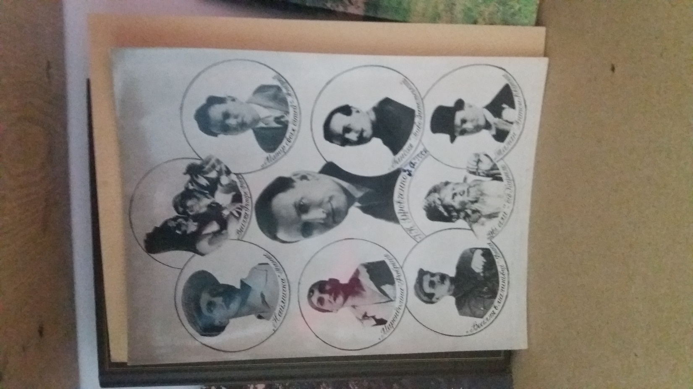
Згодом 1920 р він служив вже в червоній армії, в Києві в Луцьких казармах, де при першому запасному стрілецькому полку організував з київських акторів-професіоналів та трьох бійців червоної армії українську трупу, яка працювала для військових частин фронту і тилу. Після мобілізації (1921 р.) повернувся до Прилук, де працював в українському театрі і був одним з активних організаторів «молодого театру», очолюваного режисером П.О. Хмарою та керував театральною студією. при об’єднаному клубі профспілок міста. Дещо згодо, 1926 р., з ініціативи І.К. Бровченка, був організований пересувний, робітничо-колгоспний театр, де він був актором і режисером.
На далі доля талановитого митця склалася таким чином, що йому довелося служити в багатьох театрах України: з 1930 по 1934 рр., працював режисером і актором у Донбаському театрі ім. 13-річчя Жовтня, 1934 – 1936 рр. – працював режисером і актором в театрі у Вінницькій області, а протягом 1936 – 1938 рр.- в Херсонському театрі, в цей же період одночасно навчався в Московському університеті на режисерському факультеті.
Фото-підбір зіграних Іваном Бровченком ролей у Прилуцькому театрі ім. 15 річчя ВЛКСМ.

Slide 5
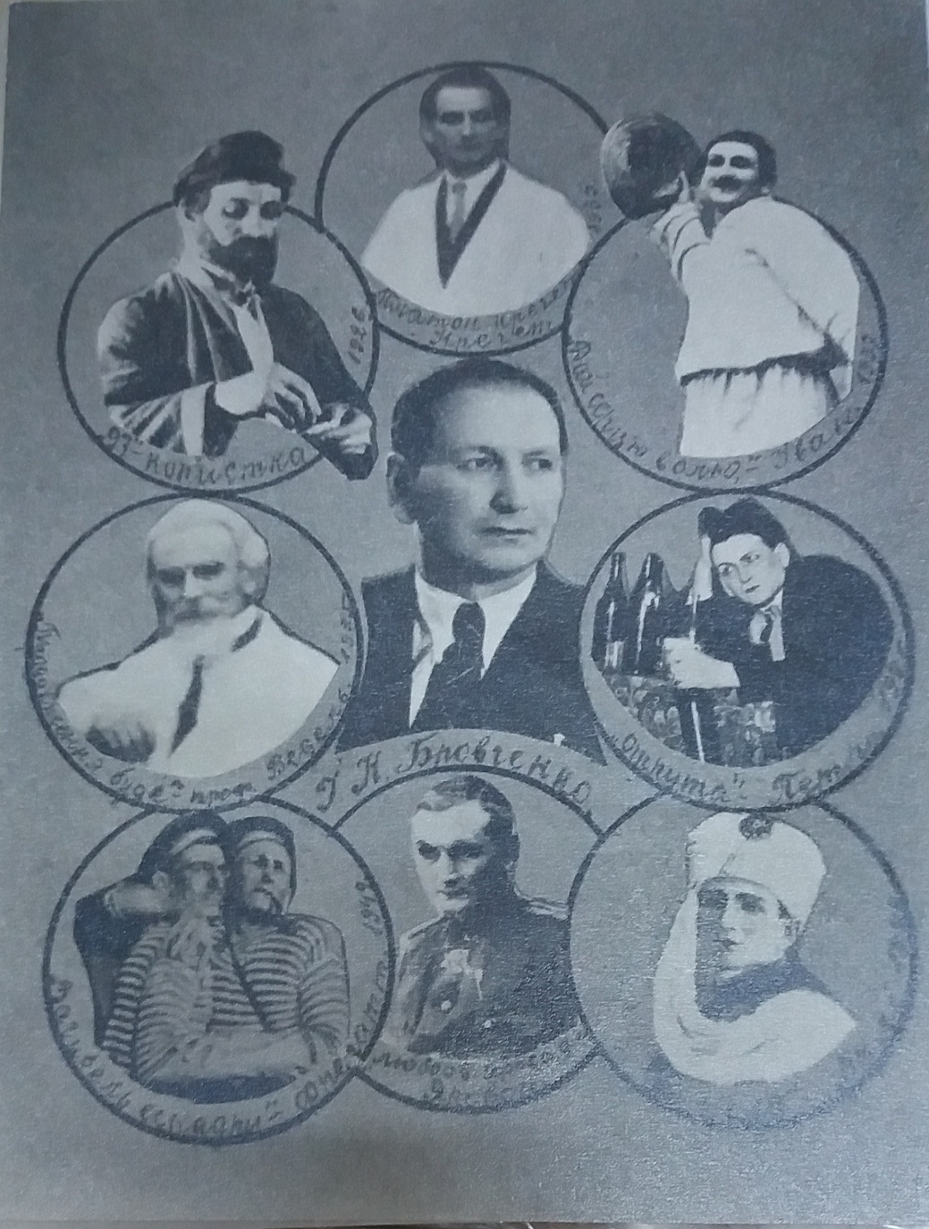
У 1938 р. Іван Кузьмич знову повертається до Прилук, де до 1941 рр. працював художнім керівником і актором театру 15-річчя ВЛКСМ.. Частина працівників театру ім. 15-річчя ВЛКСМ об’єдналися з Ніжинським театром ім. Коцюбинського. В цьому театрі він працював головним режисером і актором до 1943 р. З 1943 до 1944 року працював режисером і актором в театрі ім. Т.Г. Шевченка, з яким об’єднався Ніжинський театр ім. М. Коцюбинського.
Згодом, 1944 р. театр ім. Т.Г. Шевченка повернувся в Україну до м. Прилуки, звідки Ніжинський театр ім. М. Коцюбинського перемістився на свою довоєнну сцену у м. Ніжині і продовжив своє самостійне існування. В цьому театрі Іван Бровченко продовжив працювати на посаді головного режисера і актора до 1946 р., до повернення з армії колишнього художнього керівника, а потім Івана Бровченка було переведено до Прилук в театр ім. 15 річчя ВЛКСМ, на посаду художнього керівника і актора. В цьому театрі він працював режисером і актором до 1948 р.
Фото-підбір зіграних Іваном Бровченком ролей у Прилуцькому театрі ім. 15 річчя ВЛКСМ.

Slide 6
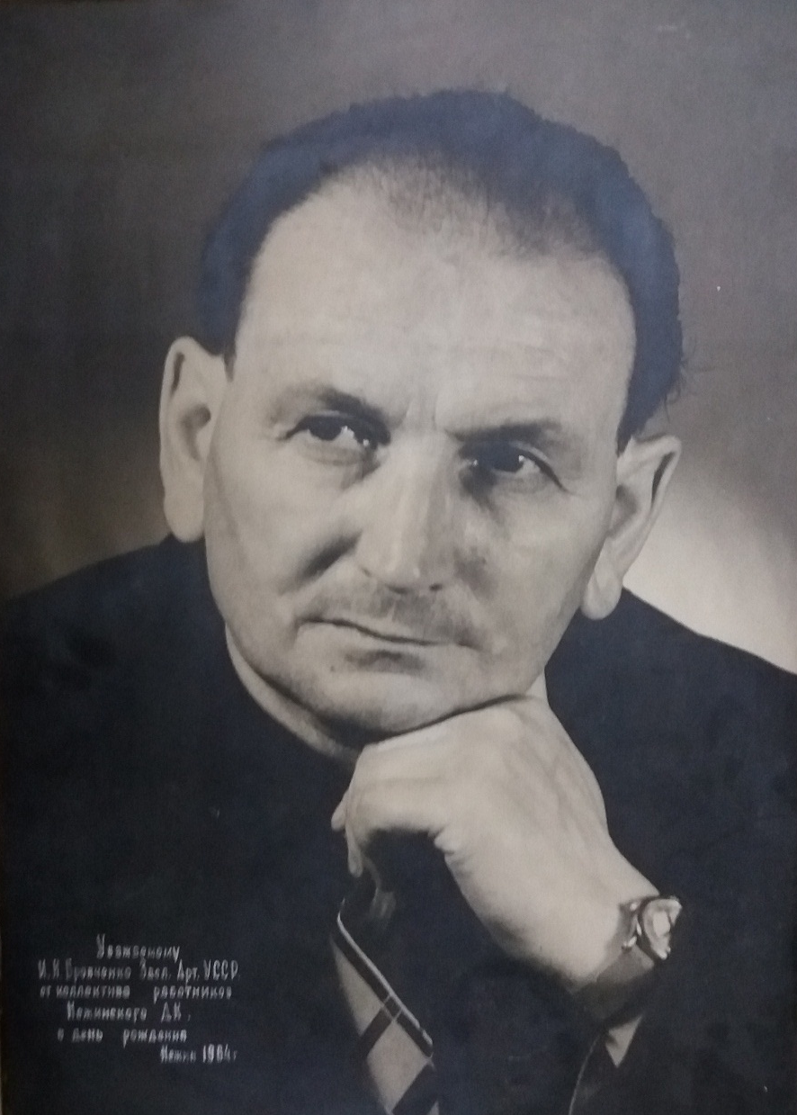
Того ж року І.К. Бровченко був переведений до Ужгородського драматичного театру на посаду режисера і актора, де працював до 1950 р., до переведення в Дубнівський пересувний театр на туж посаду. У 1957 р. йому було присвоєне почесне звання заслуженого артиста УРСР. В м. Дубно 1 грудня 1958 р., Іван Кузьмович склав власну автобіографію, в якій подав інформацію не лише про основні етапи творчого життя, а й неповний перелік образів відтворених ним на сцені. З 1959 року був актором Ніжинського драматичного театру ім. М. Коцюбинського. Після виходу на пенсію від 1960 р. керував Ніжинським народним самодіяльним театром, який функціонував при Ніжинському міському будинку культури. У статті А. Бороденка «Слід радості», подана інформація про діяльність Ніжинського аматорського театру режисером якого був Іван Кузьмович Бровченко. Зазначається, що статус народного даний театр отримав 1966 р., колектив поставив близько 12 вистав. [2, 4].
На думку відомого ніжинського дослідника Г.В. Самойленка – знаковою в акторській кар’єрі І.К. Бровченка стала вистава за п’єсою І.П.
Фотопортрет подарований акторами трупи Ніжинського аматорського театру, головному режисеру і художньому керівнику - Івану Кузьмичу Бровченку у 1964 р.

Slide 7
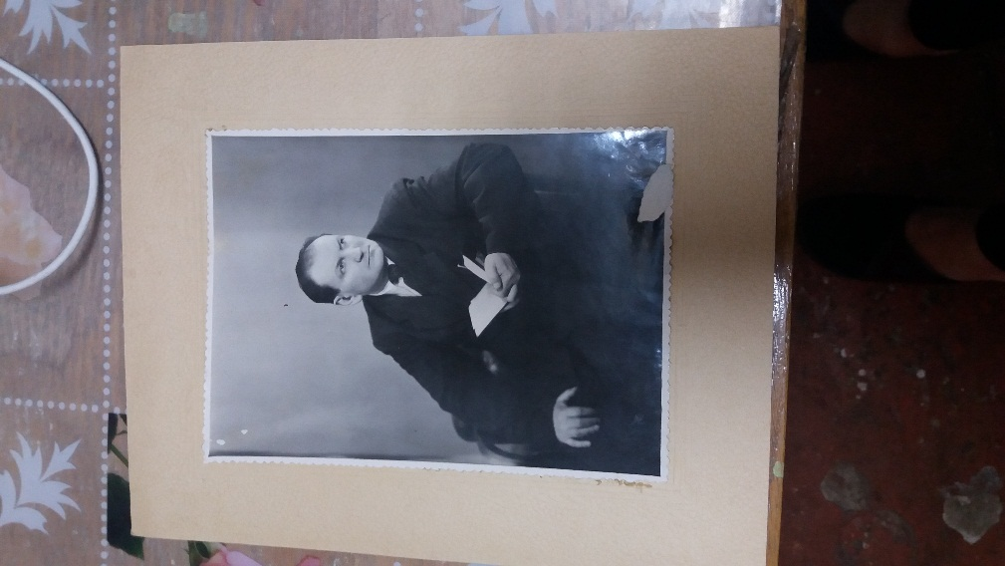
Котляревського «Наталка Полтавка», адже саме з неї і розпочалася акторська кар’єра Івана Кузьмича, у 1918 р. в Прилуках. [3, 95]. До того ж автор у даній статті зосереджує увагу на великому вкладі даного митця в розвитку професійного драматичного та аматорського театрів у м. Ніжині. Завдяки зусиллям Івана Бровченка, Ніжинський аматорський театр, режисером якого він був, один з не багатьох отримав звання «Народний» 1970 р. У 1971 р. актор за культурні здобутки був посмертно нагороджений «Орденом Пошани». Крім цього ордену, він мав особисту подяку від Верховної Ставки за ініціативу і збір 50 тисяч карбованців на побудову танку; занесений в «Книгу Пошани», як герой тилу, та медалі: «За перемогу над Німеччиною у ВВв 1941 – 1945 рр.» і «За доблесный труд». У фондах НКМ ім. І. Спаського зберігаються посвідчення до даних нагород.
м. Дубно, 1956 р.,
під час репетиції в Дубнівському театрі.

Slide 8
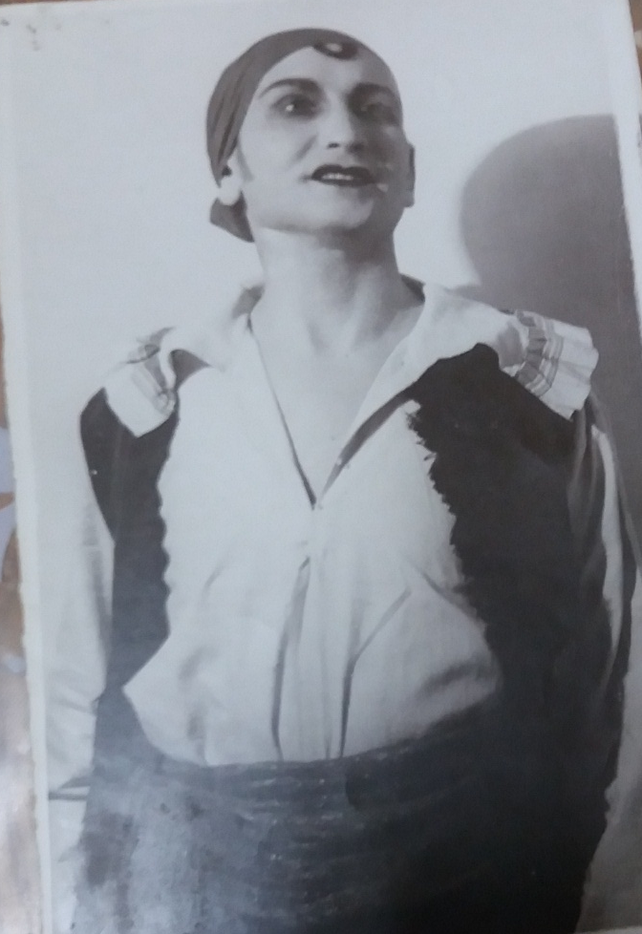
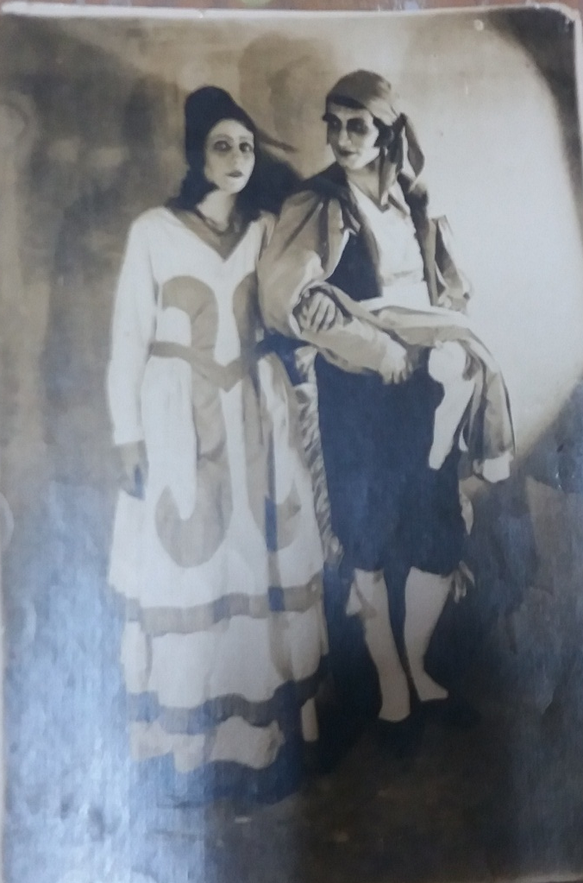
Майже півстоліття тривало театральне життя Івана Кузьмича, до самої смерті актора, 23 січня 1971 р. Він зіграв більше 600 ролей на сцені, поставив понад 200 вистав, він є автором 5-ти п’єс і 10-ти одноактівок. До образів створених ним на театральній сцені можна віднести такі: Назар («Назар Стодоля»), Голохвостий («За двома зайцями»), Панас («Наймичка»), Яшка («Весілля в Малинівці»), Фігаро («Одруження Фігаро») та багато інших. Іван Бровченко зробив дуже великий вклад в розвиток театрального мистецтва не лише Чернігівщини, а й України в цілому, адже йому доводилося грати на різних театральних сценах країни. За допомогою музейних експонатів, нам вдалося відтворити основні етапи творчого життя цієї видатної особистості.
Театр ім. 13 річчя Жовтня. Донбас. «Весілля Фігаро». В ролі Фігаро І. Бровченко. 1934 р.
3 квітня 1941 р. м. Орджанікідзе, вистава «Трактирщица» в ролі Фабріціо І. Броіченко.

Slide 9
Cписок використаної літератури.
1. Бровченко І.К. Автобіографія. Рукописний текст. 5 с. м. Дубно, 1 грудня 1958 р.
2. Бороденко А. Слід радості // Комсомольський гарт. № 10. 23 січня. 1971 р. С. 4.
3. Самойленко Г.В. Ніжинський драматичний театр ім. М.М. Коцюбинського. Ніжин : НДПУ ім. М.В. Гоголя, 1996. 108 с.

